Slide 1
일본의 스포츠 문화
장ㅇ서

Slide 2
목차
01
02
05
06
일본의 전통 스포츠
각 분야의 성공인물
일본의 스포츠 문화
라이벌 관계
03
04
07
08
스프츠 매너
세계 스포츠 대회 성적
인기 스포츠
일본의 유소년 양성

Slide 3
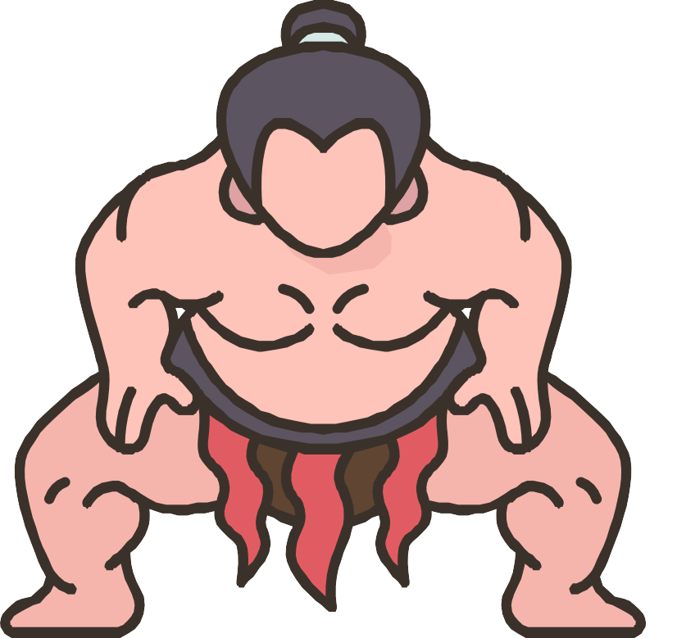
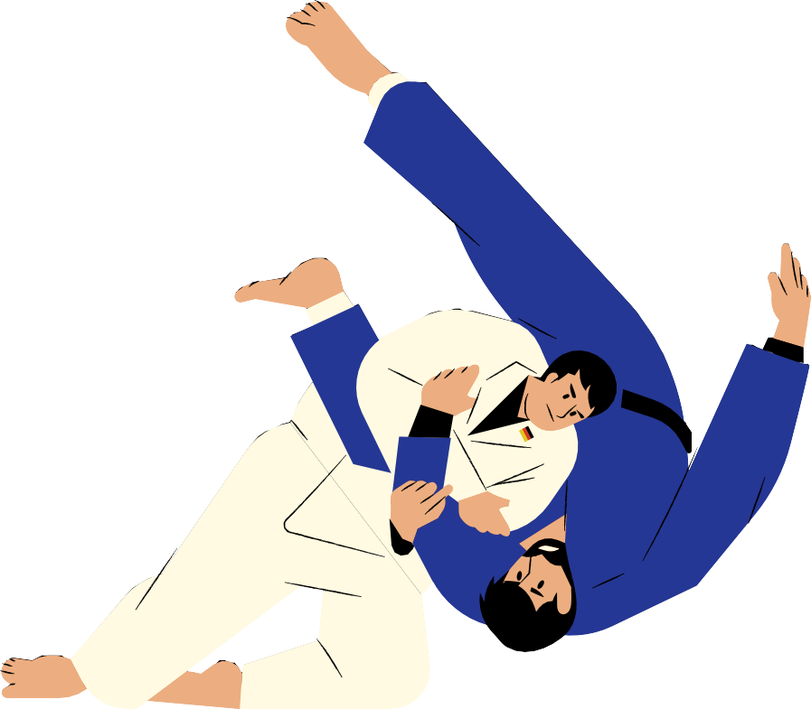
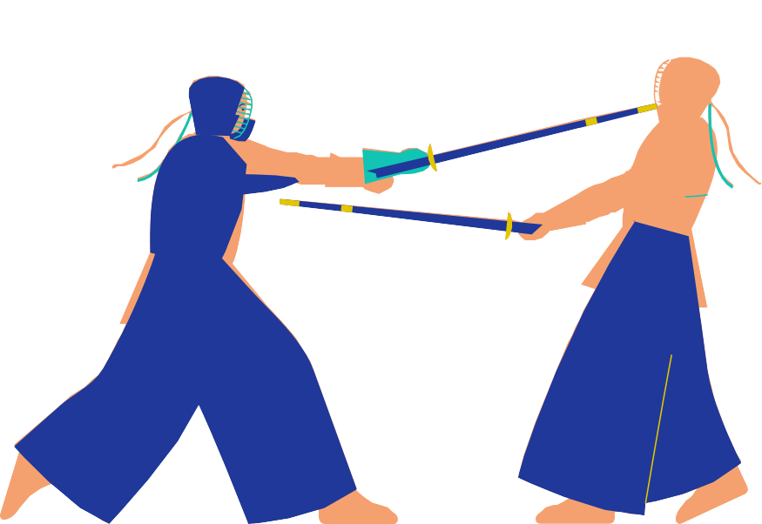




일본의 전통 스포츠
스모
두 명의 레슬러가 도효라는 원형의
경기장에서 서로를 넘어뜨리거나 경기장 밖으로 밀어내는 방식으로 경기가 진행됩니다
검도
대나무 검(신나이)을 사용하여 상 대와 겨루는 스포츠입니다
유도
유도는 일본에서 탄생한 무술로, 상
대를 넘어뜨리거나 조르기, 관절 기 술 등을 사용하여 승부를 겨룹니다

Slide 4






스모
스모는 일본의 전통 스포츠로, 일본에서 가장 오래된 스포츠 중 하나입니다.
두 명의 레슬러가 도효라는 원형의 경기장에서 서로를 넘어뜨리거나 경기장 밖 으로 밀어내는 방식으로 경기가 진행됩니다.
스모는 단순한 스포츠를 넘어 신토 의식과 밀접하게 연결되어 있으며, 다양한 전 통 의식을 포함하고 있습니다.

Slide 5
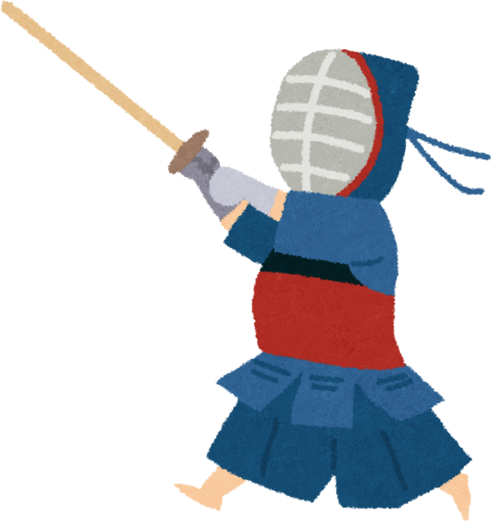

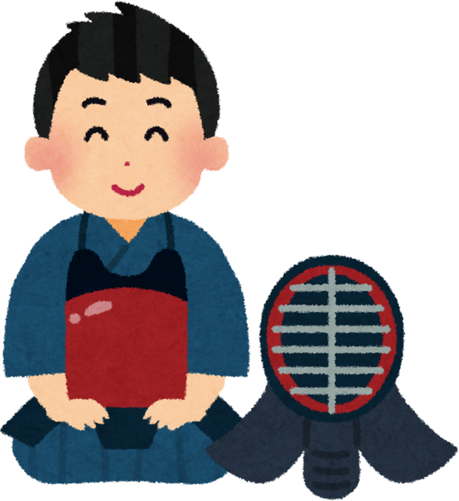
검도
검도는 일본의 전통 무예로, 대나무 검을 사 용하여 상대와 겨루는 스포츠입니다.
검도는 무도 정신을 중시하며, 기술뿐만 아니라 정신 수양도 중요한 요소로 간주 됩니다.
현대 일본에서는 학교 체육 수업이나 동호회 활동으로 널리 행해지고 있습니다.

Slide 6

유도
단유도는 일본에서 탄생한 무술로, 상대를 넘어뜨리거나 조르기, 관절 기술 등을 사용하여 승부를 겨룹니다.
유도는 올림픽 종목으로 채택되어 있으며, 전 세계적으로 많은 사랑을 받 고 있습니다.
유도의 창시자인 가노 지고로는 유도를 통해 신체뿐만 아니라 정신적 성장 도 중요시했습니다.

Slide 7
일본의 스포츠 문화
학교 및 청소년 스포츠
대중 스포츠 참여
프로 스포츠
사회적 및 문화적 영향

Slide 8
일본의 스포츠 문화
학교 체육
일본의 학교 체육은 학생들의 신체 발달과 정신적 성장 을 위해 중요한 역할을 합니다 초등학교 부터 고등학교 까지 다양한 스포츠 활동이 체육 수업과 방과 후 활동으 로 포함됩니다.
아마추어 스포츠
일본에서는 아마추어 스포츠 활동이 매우 활발합니다. 많 은 사람들이 취미로 테니스,골프, 마라톤, 수영 등 다양한 스포츠를 즐깁니다.
프로 축구,야구
일본 프로 야구는 일보네서 가장 인기 있는 프로 스포츠 중 하나입니다.
j리그는 일본의 프로 축구 리그로,1993년에 설립되었습 니다 특히 젊은 층 사이에서 큰 인기를 끌고 있으며, 일본 축구 국가대표도 많은 팬을 보유하고 있습니다.
국가적 자부심
국제 스포츠 대회에서 일본 선수들이 좋은 성적을 거두면, 이는 국민들에게 큰 자부심을 안겨줍니다. 일본은 올림픽, 월드컵, 월드 베이스볼 클래식 등 다양한 국제 대회에서 우 수한 성적을 거두며, 이러한 성과는 국민들의 자부심을 고취 시키는 데 기여합니다.

Slide 9
일본의 스포츠 매너
선수의 매너
종목별 매너

Slide 10
선수의 매너
존경과 예의
인사: 경기가 시작되기 전과 종료 후에 인사를 주고받는 것이 일반적입니다.
페어플레이: 규칙을 준수하고 정정당당하게 경기하는 것이 중요합니다.
스포츠맨십: 승패를 떠나 서로를 존중하고, 패배했을 때도 겸손하게 받아들이며, 승리했을 때는 겸손한 태도를 유 지합니다.
팀워크와 협력
협력: 팀 스포츠에서는 협력과 팀워크를 중시합니다. 개인의 이익보다는 팀의 성공을 위해 노력합니다.

Slide 11
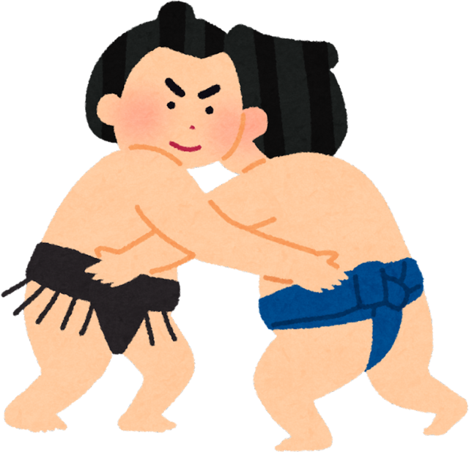
종목별 매너
스모
예의: 스모 경기에서는 선수들이 경기 전에 도효 위에서 인사를 하고, 경기 후에도 감사 인사를 합니다. 이는 상대방과 관중에 존경을 나타냅니다.
의식: 스모 경기 전후에는 전통적인 의식이 진행되며, 이는 신토의 예법을 반영합니다.

Slide 12
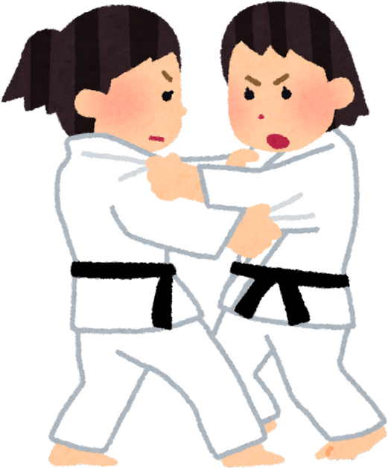
유도
인사: 유도에서는 경기 전후에 상대방에게 정중히 인사하는 것이 중요한 매너입니다.
페어플레이: 규칙을 준수하고, 상대방의 안전을 고려하며 경 기를 진행합니다.

Slide 13
야구
응원 문화: 일본 야구 경기에서는 응원단이 조직적으로 응원가를 부르며 선수들을 응원합니다. 응원단의 행동도 질서를 지키며, 상대 팀을 존중하는 태도를 유지합니다.

Slide 14






인기 스포츠
야구
프로 야구 고교 야구
일본에서는 다양한 스포츠가 인기를 끌고 있 습니다. 몇몇 스포츠는 전통적인 면과 현대적 인 면에서 모두 사랄받고 있으며, 국민의 일 상생활과 문화에 깊이 뿌리내려 있습니다. 일본의 인기 스포츠를 몇 가지 소개하겠습니 다.
축구
j리그 일본 축구 국가대표팀
스모
격투기
유도, 가라테, 킥복싱

Slide 15
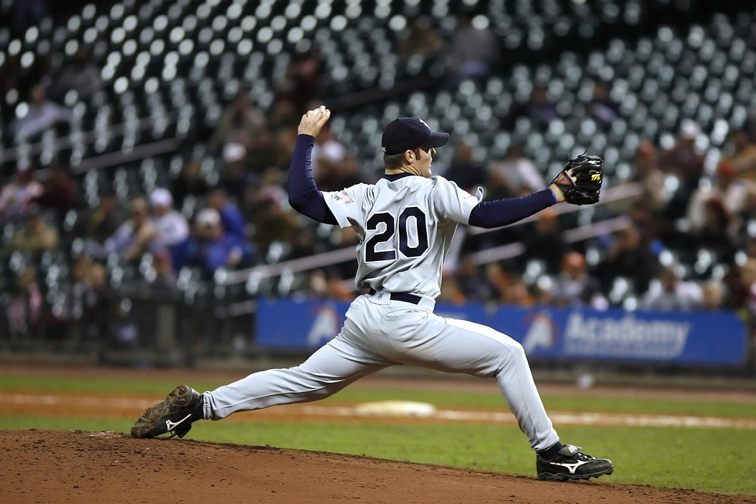
야구
프로 야구 (NPB): 일본 프로 야구는 센트럴 리그와 퍼시픽 리그로 나뉘 며, 매년 많은 팬들이 경기장을 찾아 경기를 관람합니다.
고교 야구: 전국 고등학교 야구 선수권 대회, 흔히 고시엔으로 불리는 이 대회는 국민적 관심을 받으며, 많은 청소년이 야구 선수를 꿈꾸게 만듭니 다.

Slide 16
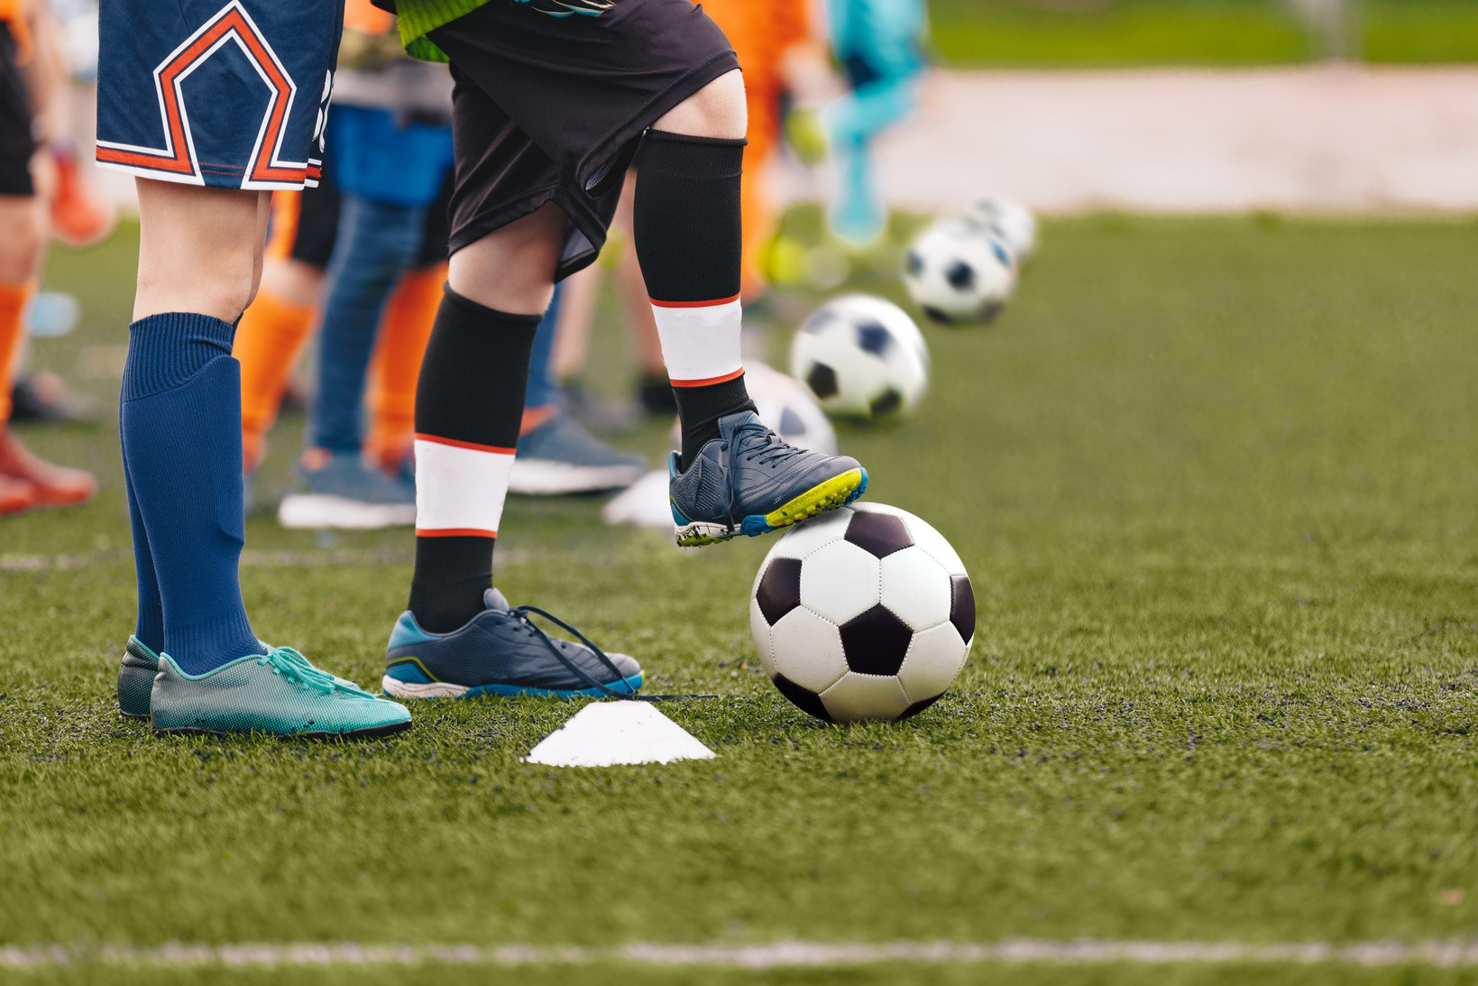
축구
J라그 (J.League): 일본의 프로 축구 리그인 J리그는 1993년에 설립 되어 현재 J1, J2, J3 리그로 구성되어 있습니다.
일본 축구 국가대표 팀: 사무라이 블루 라는 별명을 가진 일본 남자 축구 대표팀은 아시아 축구에서 강력한 팀 중 하나이며, FIFA 월드컵에도 꾸 준히 출전하고 있습니다.

Slide 17
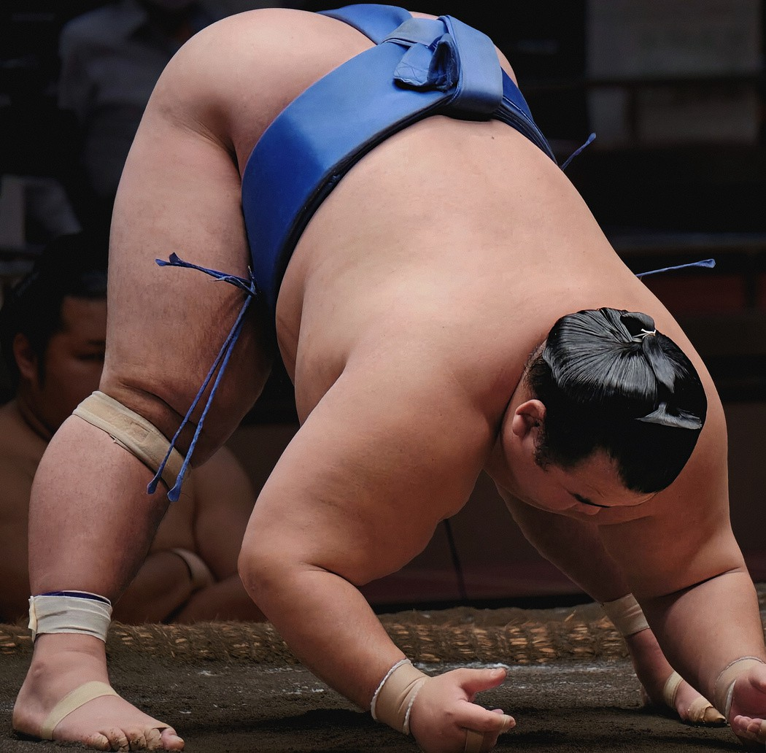

스모
스모는 일본의 전통 스포츠로, 일본 내에서 매우 인기가 높습니다.
도쿄, 오사카, 나고야, 후쿠오카 등지에서 열리는 대회는 많은 관중을 끌어모으며, 선수들은 카리스마와 실력으로 팬들의 사랑을 받습니 다.

Slide 18
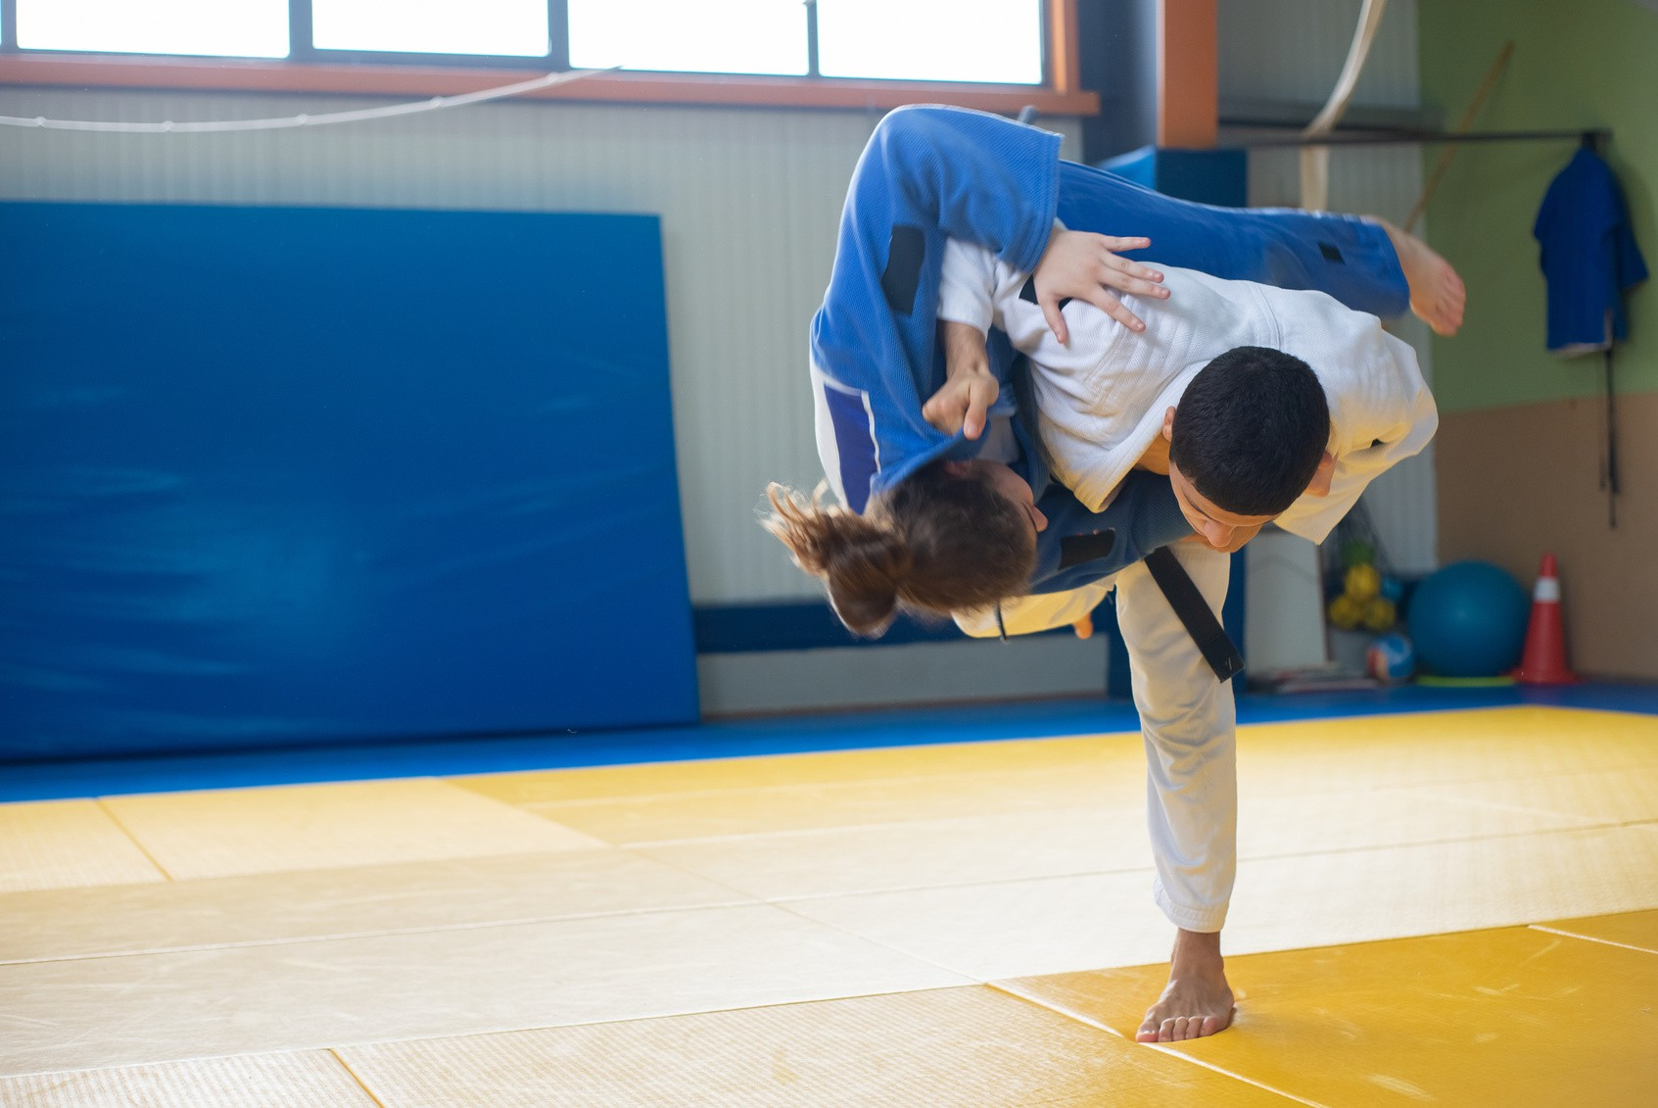
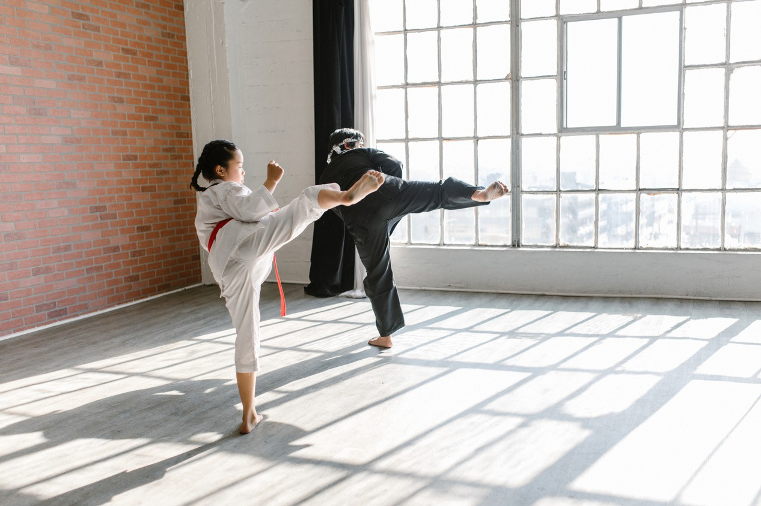
격투기
일본은 유도, 가라테, 킥복싱 등의 격투기 종목에서도 강세를 보이고 있습 니다. 특히 유도는 일본의 전통 스포츠로, 올림픽에서 많은 메달을 획득하 고 있습니다.
또한, 프로 레슬링과 종합 격투기도 인기가 높습니다.

Slide 19
성공한 운동선수
일본은 다양한 스포르 종목에서 세계적인 성공을 거둔 선수들을 배출했습니다. 아래는 각 스포츠 종목별로 성공한 일본 선수들을 소개합니다.
야구선수
이치로 스즈키 오타니 쇼헤이
축구선수
혼다 케이스케 나카타 헤데토시
배구선수
기무라 사오리 이시키와 유키
유도선수
야마시타 야스히로 타니 료코
스모선수
하쿠호 쇼 키타노우미 토시미츠

Slide 20
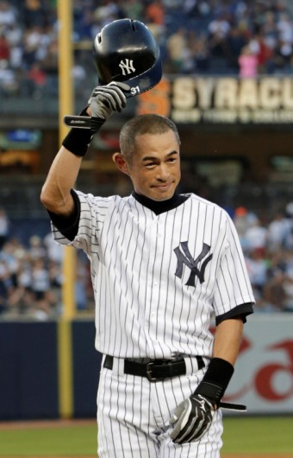
야구선수
경력
시애틀 매리너스, 뉴욕 양키스, 마이애 미 말린스에서 뜀
MLB에서 3,000안타를 넘기는 성과
업적
10년 연속 200안타 기록, 10번의 골드 글러브 수상, 2001년 아메리 칸 리그 MVP와 신인왕 동시 수상
이치로 스즈키

Slide 21
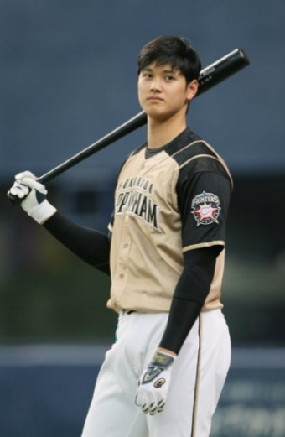
야구선수
경력
오타니는 NPB에서 훗카이도 닛폰햄 파이터스에서 뛰었으며, 이후 mlb 로 스앤젤레스 에인절스로 이적하여 투 타 겸업 선수로 활약하고 있습니다.
업적
2021년 아메리칸 리그 mvp,2021 년 실버 슬러거 수상, 올스타전 출 전
오타니 쇼헤이

Slide 22
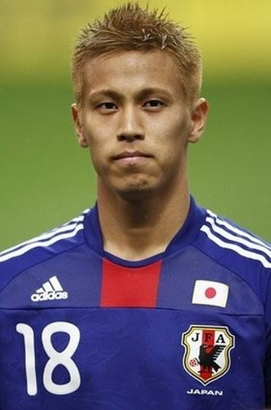
축구선수
경력
혼다는 일본, 네덜란드, 러시아, 이탈 리아, 맥시코 등 여러 나라에서 활약 했습니다. 특히 AC밀란에서의 활약 이 유명합니다.
업적
1일본 국가대표로 FIFA 월드컵 3 회 출전, 2011년 AFC아시안컵 우 승
혼다 케이스케

Slide 23
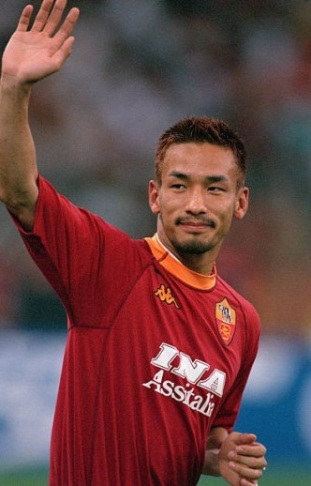
축구선수
경력
나카타는 일본의 최초의 세계적인 축 구 스타로, 세리에 A의 AS로마와 파 르마 등에서 활약했습니다.
업적
1998년과 2002년 FIFA 월드컵 출전, 2001년 AS 로마와 세리에 A우승
이나카타 히데토시

Slide 24
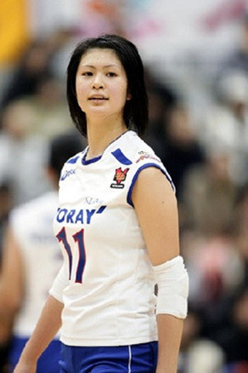
배구선수
경력
기무라는 일본 여자 배구 대표팀의 주 장을 맡았으며, 일본과 터키 리그에서 활약했습니다.
업적
2012년 런던 올림픽 동메달, 2010 년 세계 선수권 대회 동메달
기무라 사오리

Slide 25
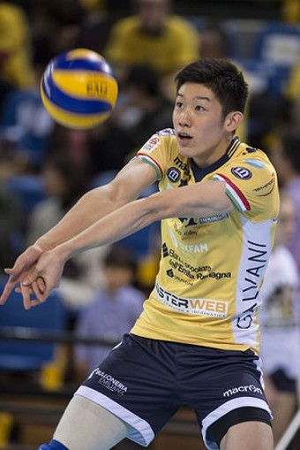
배구선수
경력
일본 남자 배구 국가대표팀의 스타 선 수로, 이탈리아 세리에 A에서도 활약 하고 있습니다.
업적
베스트 아웃사이드 히터, 올스타
이시카와 유키

Slide 26
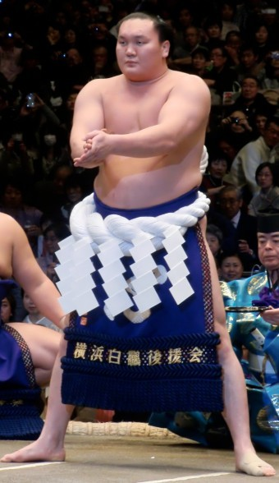
스모선수
경력
몽골 출신으로 일본에서 활동한 요코 즈나입니다. 역대 최다 우승 기록을 보유하고 있습니다
업적
45번의 마쿠우치 디비전 우승,
1047개의 최다 승리 기록
하쿠호 쇼

Slide 27
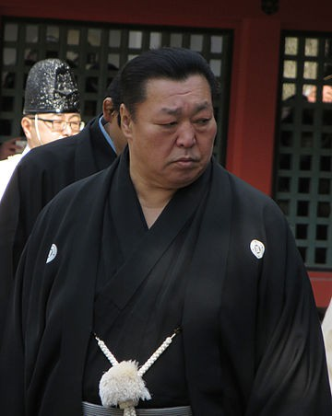
스모선수
경력
일본 출신 요코즈나로, 스모 역사상 가장 성공적인 선수 중 하나로 꼽힙니 다.
업적
24번의 마쿠우치 디비전 우승, 역 대 최연소 요코즈나 승격
기타노우미 토시미츠

Slide 28
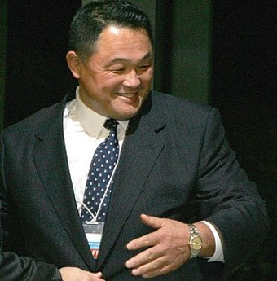
유도선수
경력
야마시타는 일본 유도의 전설적인 선 수로, 헤비급에서 많은 성공을 거뒀습 니다.
업적
1984년 로스앤젤레스 올림픽, 금 메달, 1981년 세계 유도 선수권 대 화 굼매덜.
야마시타 야스히로

Slide 29
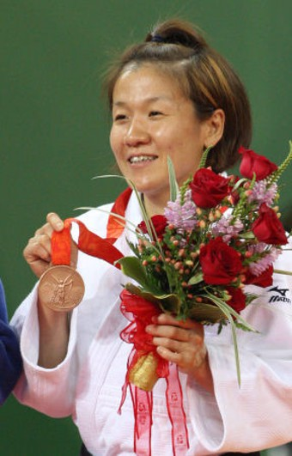
유도선수
경력
타니는 48kg급에서 활동한 유도 선 수로, 일본에서 야와라짱이라는 애칭 으로 유명합니다.
업적
1올림픽 금메달 2회, 세계 유도 선 수권 대회 금메달 7회
타니 료코

Slide 30

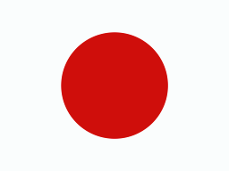
스포츠 라이벌 관계
일본과 한국의 스포츠 라이벌 관계는 양국의 역사적, 문화적 배경을 바탕으로 매우 강렬하고 경쟁적입니다

Slide 31
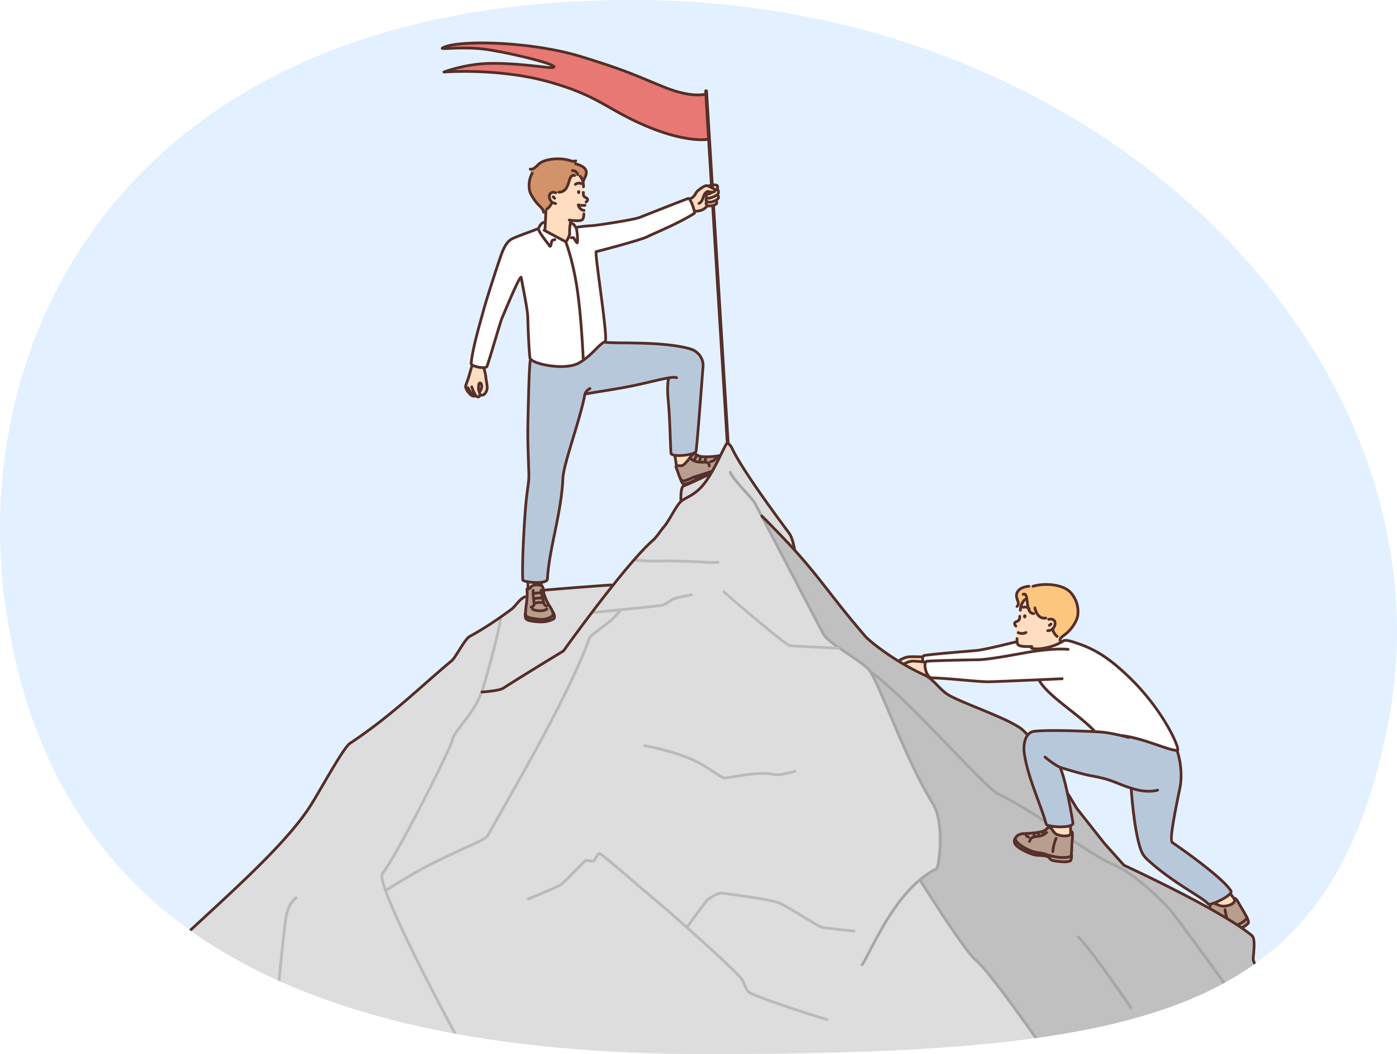
한국과 일본의 스포츠 라이벌 관계는 양국의 스포츠 문화와 팬들에게 큰 영향을 미치고 있습니다. 축구, 야구, 유도, 배구, 농구, 스피드 스케이팅 등 다양한 종목에서 치열한 경쟁을 펼치며, 이는 양 국 선수들의 기량을 높이고, 스포츠 팬들에게 흥미로운 경기를 제공합니다. 이러한 라이벌 관계는 앞으로도 계속해서 두 나라의 스포츠 발전에 중요한 역할을 할 것입니다,

Slide 32


세계 스포츠 대회 성적
올림픽 축구 야구 유도 배구

Slide 33
올림픽
하계 올림픽
2012 런던 올림픽: 금메달 7개, 은메달 14개, 동메달 17개로 종합 11 위
2016 리우데자네이루 올림픽: 금메달 12개, 은메달 8개, 동메달 21 개로 종합 6위
2020 도쿄 올림픽: 금메달 27개, 은메달 14개, 17개로 종합 3위

Slide 34
올림픽
동계 올림픽
2014 소치 올림픽: 금메달 1개, 은메달 4개, 동메달 3개로 종합17위
2018 평창 올림픽: 금메달 4개, 은메달 5개, 동메달 4개로 종합 11위
2022 베이징 올림픽: 금메달 3개, 은메달 6개, 동메달 9개 로 종합 12위

Slide 35
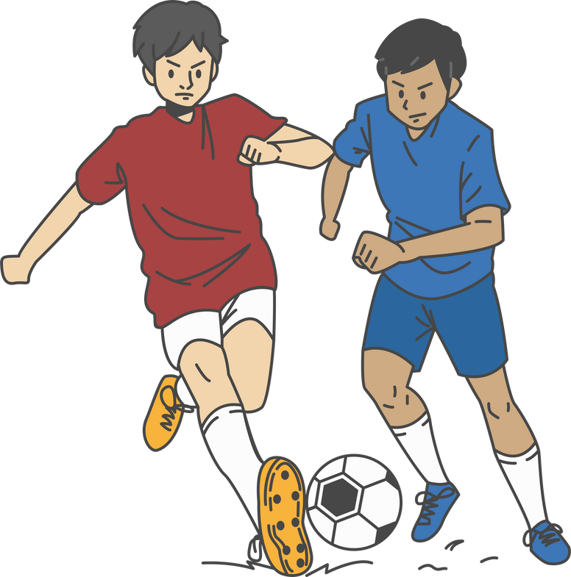
축구 성적
남자 축구
FIFA 월드컵: 일본 남자 축구 대표팀은 1998년 프랑스 월드컵부터 꾸준히 출전하고 있으머, 최고 성적은 16강 진출 (2002년, 2010 년, 2018년, 2022년)
AFC 아시안컵: 1992년,2000년, 2004년, 2011년에 우승, 아시아 최고의 축구 강국 중 하나로 자리매김

Slide 36
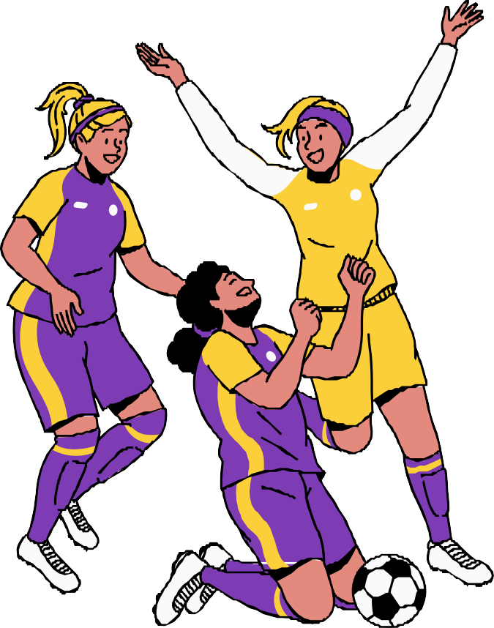
축구 성적
FIFA 여자 월드컵: 일본 여자 축구 대표팀은 2011년 독일 월드컵에 서 우승, 2015년 캐나다 월드컵에서 준우승
AFC 여자 아시안컵: 다수의 우승을 차지하며 아시아 여자 축구의 강자로 군림

Slide 37
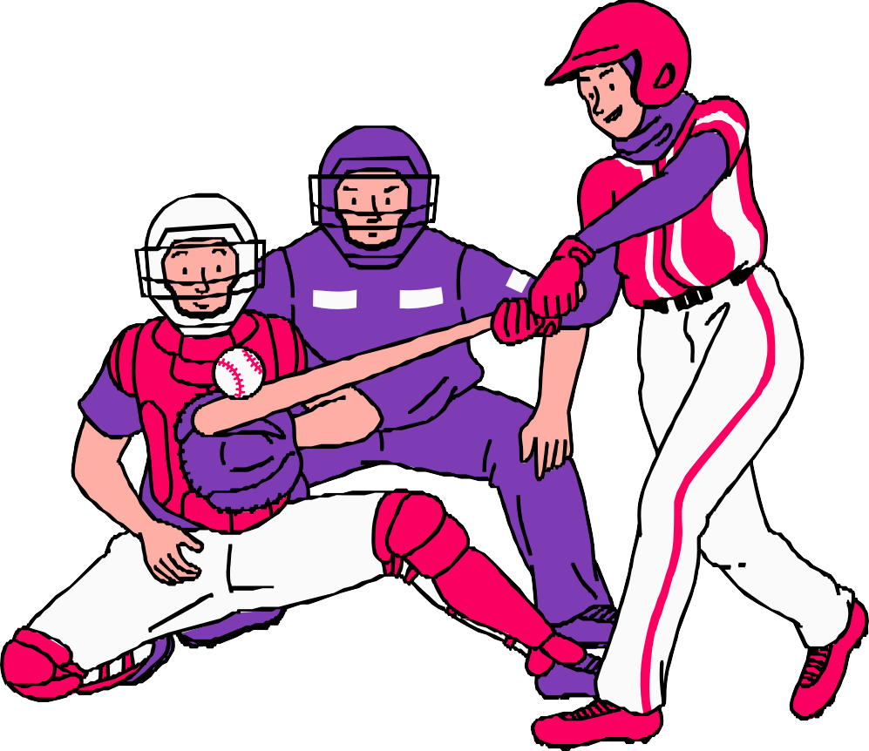
야구 성적
WBC (월드 베이스볼 클래식) 2006년: 일본이 초대 챔피언으로 등극
2009년: 일본이 두 번째 연속 우승을 차지
2013년: 준결승 진출
2017년: 준결승 진출
2023년: 일본이 세 번째 우승을 차지하며 최다 우승국이 됨

Slide 38
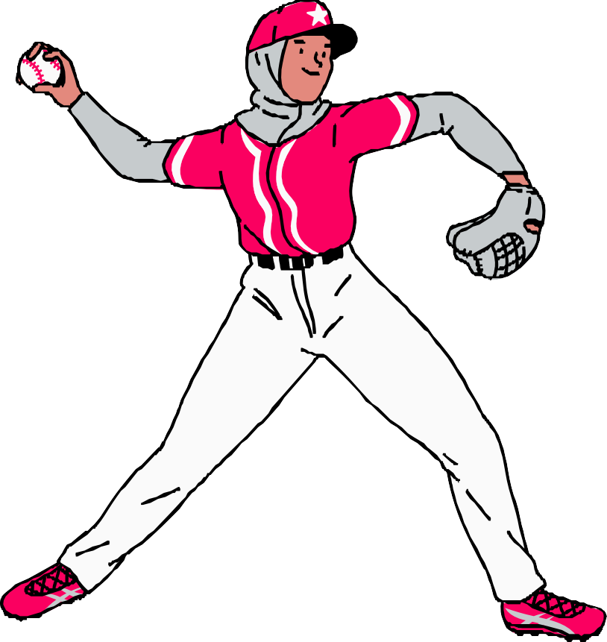
야구 성적
올림픽 야구
1992 바르셀로나 올림픽: 동메달
1996 애틀랜타 올림픽: 은메달
2004 아테네 올림픽: 동메달
2020 도쿄 올림픽: 금메달

Slide 39

유도 성적
올림픽 유도: 2020 도쿄 올림픽에서는 유도 종목에서 금메달 9 개를 포함해 총 12개의 메달을 획득
세계 유도 선수권 대회: 일본은 꾸준히 상위권을 유지하며 많은 금 메달을 획득

Slide 40
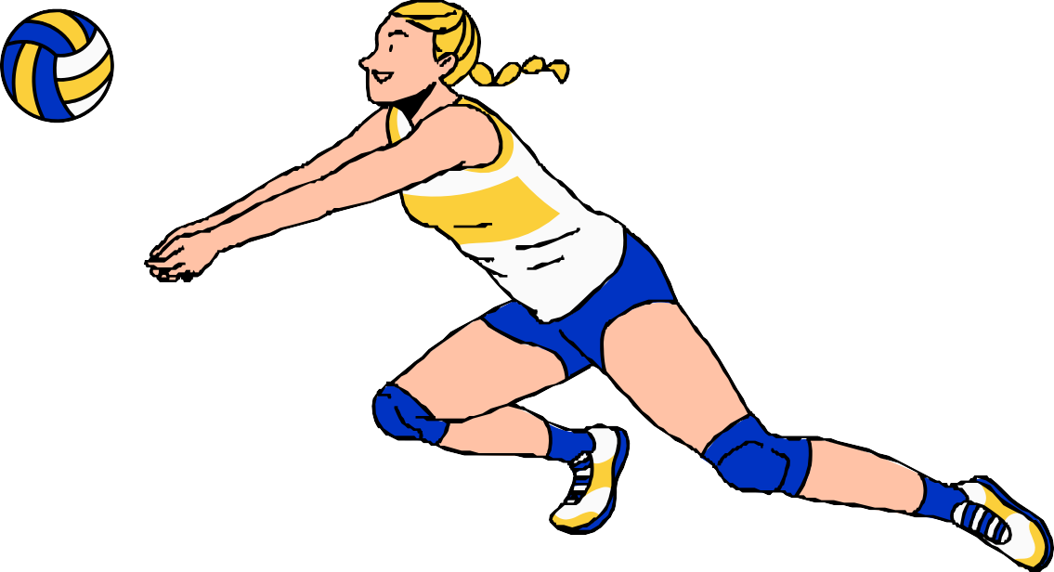
배구 성적
여자배구
FIVB 여자 세계 선수권 대회: 1962년과 1967년 에 우승, 1974년과 1978 년에 준우승
올림픽: 1964년 도쿄 올 림픽 금메달, 1976년 몬 트리올 올림픽 금메달, 2012년 런던 올림픽 동메 달.
남자 배구
FIVB 남자 세계 선수권 대회: 1970년에 우승
올림픽: 1972년 뮌헨 올림픽 금메달, 도쿄 올림픽 동메달

Slide 41
일본은 여러 세계 스포츠 대회에서 뛰어난 성적을 거두고 있다 올림픽, 월드컵, WBC 등 주요 국제 대회에서 두각을 나타내고 있다.
이러한 성과는 일본의 스포츠 발전과 세계 무대에서의 영향을 보여주는 지표가 된다,

Slide 42
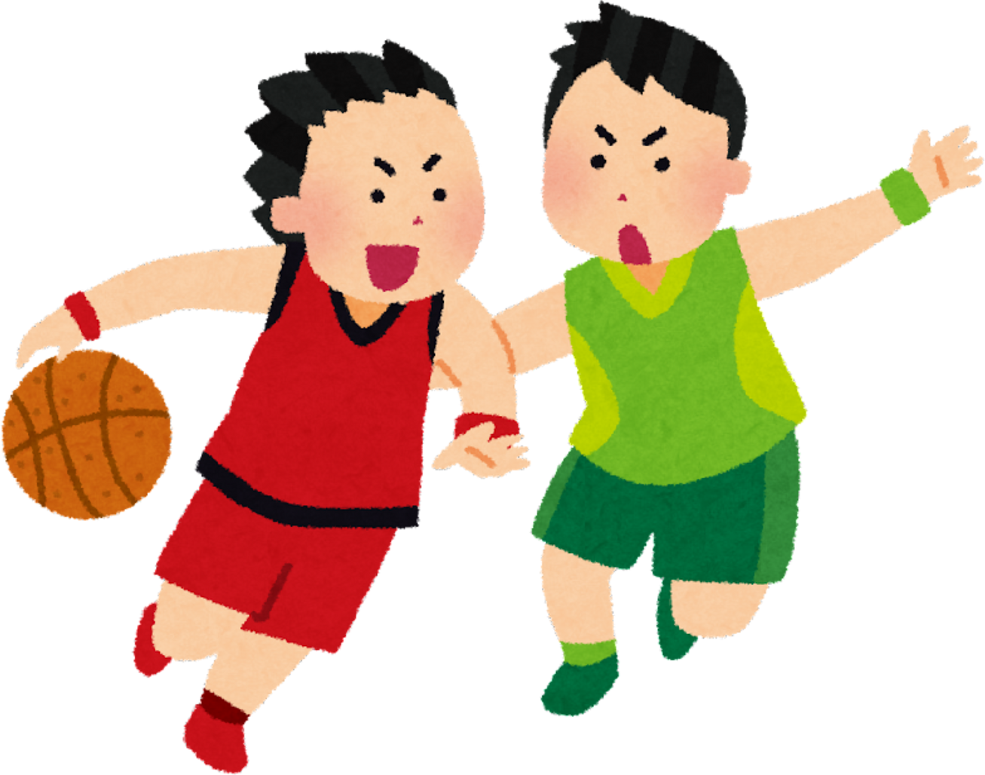
유소년 스포츠 양성
일본은 스포츠 강국으로서 유소년 선수 양성에 많은 투자를 하고 있으 며, 체계적인 시스템을 통해 미래의 엘리트 선수를 길러내고 있습니다.
다양한 종목에서 유소년 선수들을 훈련 시키고, 이들의 잠재력을 최대한 끌어 올리기 위한 다양한 프로그램과 제도를 운영하고 있습니다.

Slide 43
학교 스포츠 시스템
클럽 활동: 일본의 초등학교와 중학교에서는 다양한 스포츠 클럽 활 동을 운영하고 있습니다.
학생들은 축구, 야구, 배구, 육상 등 다양한 스포츠 클럽에 참여할 수 있으며, 이를 통해 기초적인 기술과 팀워크를 배웁니다.
대회: 학교 간 대회와 지역 대회가 정기적으로 개최되어, 학생들이 실력을 겨루고 성장할 기회를 제공합니다.

Slide 44
학교 스포츠 시스템
고등학교
체계적인 훈련: 일본의 고등학교는 더욱 체게적이고 전문적인 스포츠 훈 련을 제공합니다.
전국 고등학교 대회: 일본 적국 고등학교 야구 선수권 대회와 같은 대규 모 대회는 유소년 선수들이 주목받을 수 있는 중요한 무대입니다.

Slide 45
스포츠 아카데미 및 클럽 시스템
일본의 스포츠 아카데미 및 클럽 시스템은 매우 체계적이며, 어린 시절부터 성인에 이르기까지 다양한 수준에서 스포츠 교육과 훈련을 제공합니다
학교 스포츠 시스템 프로 스포츠 시스템

Slide 46

학교 스포츠 시스템
초등학교와 중학교
체육 수업: 모든 학생들은 정규 교과 과정에서 체육 수업을 받습니 다.
학교 클럽 활동: 많은 학교에는 다양한 스포츠 클럽이 있으며, 학생 들은 방과 후 이 클럽 활동에 참여합니다. 예를 들어, 축구, 야구, 배 구, 농구 등의 클럽이 있습니다.

Slide 47
고등학교
부활동(, Bukatsu): 고등학교에서 부활동은 매우 중요한 역할을 합니다. 학생들은 특정 스포츠 클럽에 가입하여 집중적으로 훈련을 받습니다. 이 과정에서 학생들은 기술을 연마하고 대회에 참 가합니다.
고등학교 대회: 전국 고등학교 선수권 대회와 같은 대규모 대회가 열리며, 이 대회에서 우수한 성적을 거둔 학생들은 대학과 프로 팀의 관심을 받습 니다.

Slide 48
대학교 클럽: 많은 대학에는 강력한 스포츠 클럽 시스템이 있습니다. 대학 리그 에서의 경쟁은 매우 치열하며, 특히 축구, 야구, 럭비, 배구 등의 종목에서 두드러 집니다.
체육 특기생 제도: 일부 대학은 스포츠 특기생을 선발하여 장학금을 제공하고, 이들은 학업과 함께 스포츠 훈련을 병행합니다.
대학

Slide 49
프로 스포츠 시스템
프로 팀: 일본에는 J리그(축구), NPB(야구) 등 다양한 프로 스포 츠 리그가 있습니다. 많은 프로 팀은 유소년 팀과 연계되어 유망한 선수들을 발굴하고 육성합니다.
스카우팅과 드래프트: 고등학교와 대학 대회에서 우수한 성적을 거둔 선수들은 프로 팀의 스카우터들에게 주목받고, 드래프트를 통해 프로 리그에 진출할 수 있습니다.

Slide 50
감사합니다

